Slide 1
職涯分享
預備自己 迎向世界
國 際 貿 易
International Trading
陸飛行銷顧問 樂立民

Slide 2
來源: 以物易物 -> 貨幣流通
區域分割 (保護) -> 區域整合
部落 -> 村莊 -> 國家
歐盟/北美貿易協定/東協/拉丁美洲
非洲/北極

Slide 3
重要性:
國際村/全球化
商業 政治化
政治 商業化
網路世界 網購 個人貿易

Slide 4

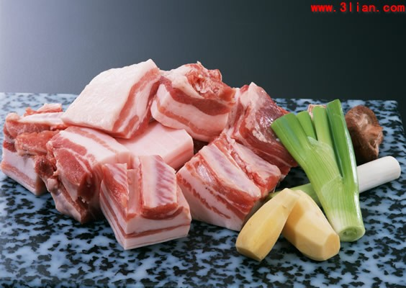
生活化
美國牛肉
腹脅肉

Slide 5




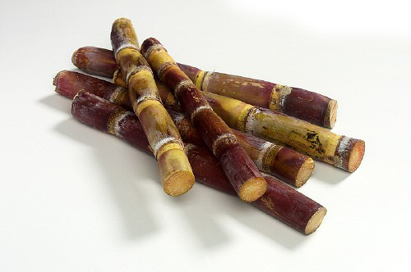
生活化
玉米大豆甘蔗
龍舌蘭

Slide 6
文化差異:
日本
印度
德國(歐美)

Slide 7

意見

Slide 8

生活方式

Slide 9

時間

Slide 10

人際關係

Slide 11

對待憤怒

Slide 12

排隊

Slide 13

自我

Slide 14

週日的街景

Slide 15

餐廳

Slide 16

旅遊

Slide 17

問題處理

Slide 18

三餐

Slide 19

老人的生活

Slide 20

淋浴時間

Slide 21

領導

Slide 22

時尚

Slide 23

孩子

Slide 24

面對新事物

Slide 25
特殊經驗:
長途旅行 時光隧道
冰天雪地 雨林奇景
挪威 芬蘭 蘇格蘭 德國 羅馬尼亞 義大利 西班牙
加拿大 美國 巴西(亞馬遜)
越南 中國 紐西蘭

Slide 26
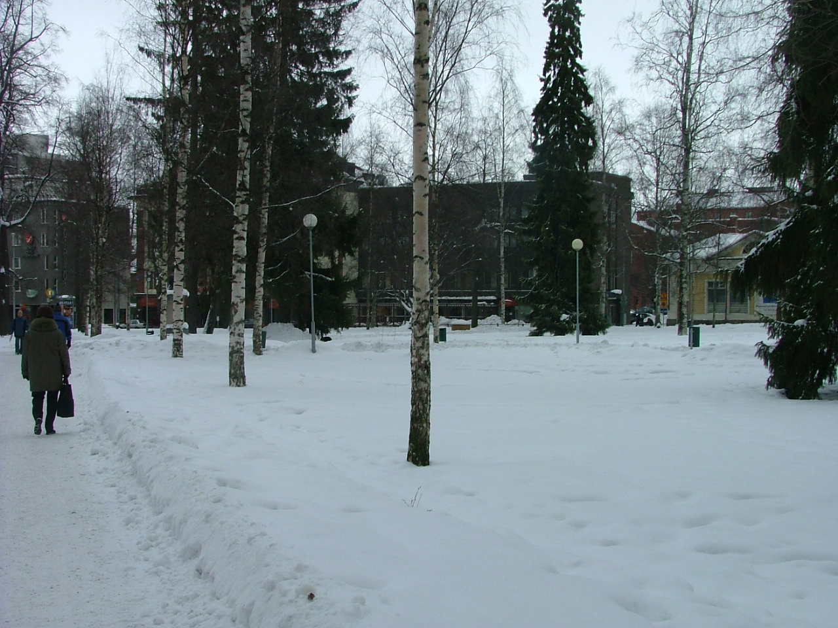



Slide 27

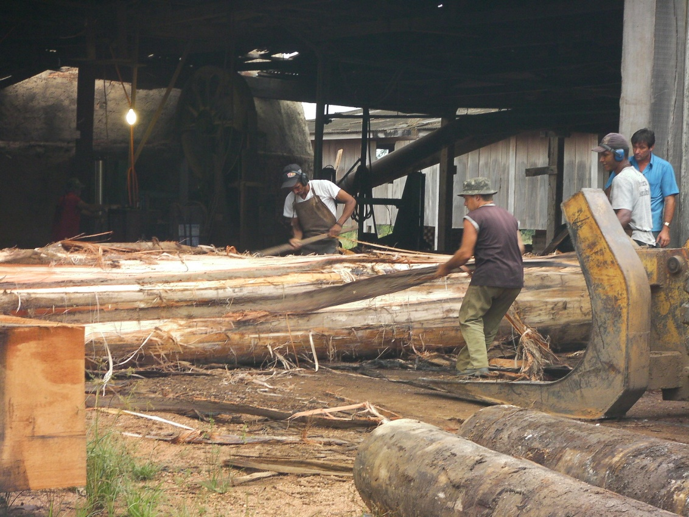
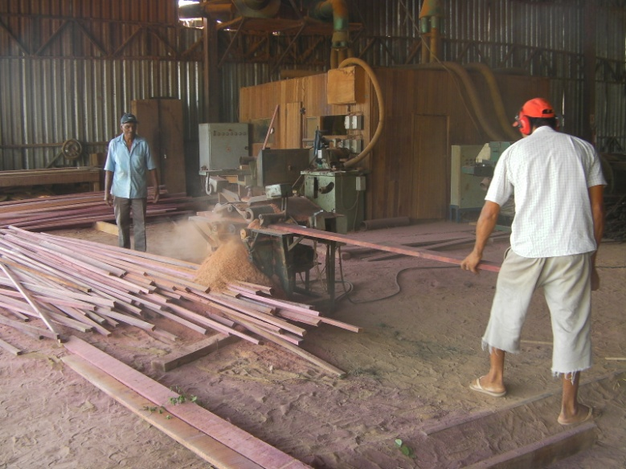


Slide 28





Slide 29
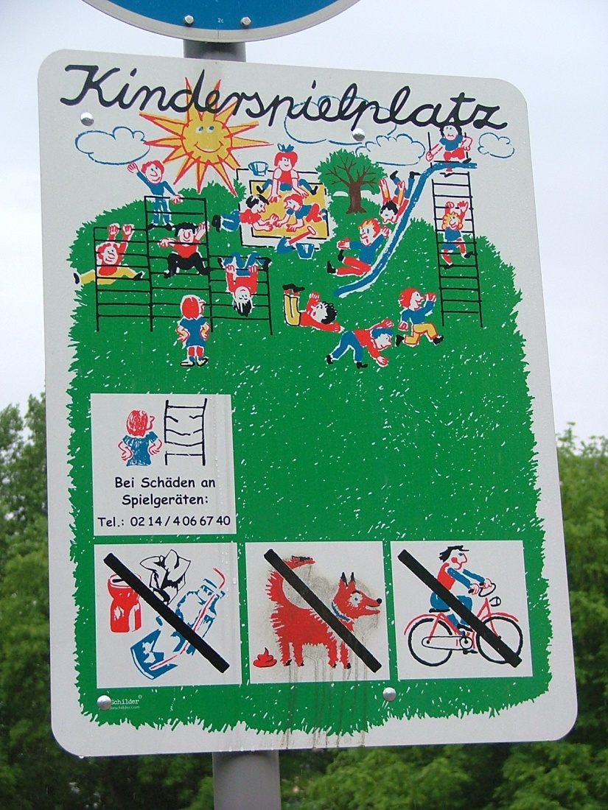
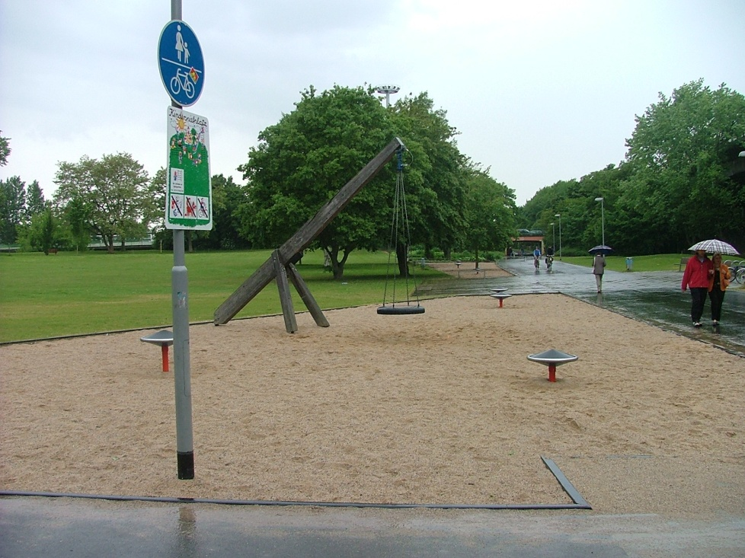

Slide 30


Slide 31



Slide 32


Slide 33
具備條件:
業務 求職故事
語文 英文 歐語 中文
專業 理化 生物
時差 體能
國際觀 財經 史地

Slide 34
預備自己
迎向世界

